Slide 1
Application de gestion d’absence
Etat d'avancement
Zennou Khalid
2019/2020

Slide 2
Introduction

Slide 3
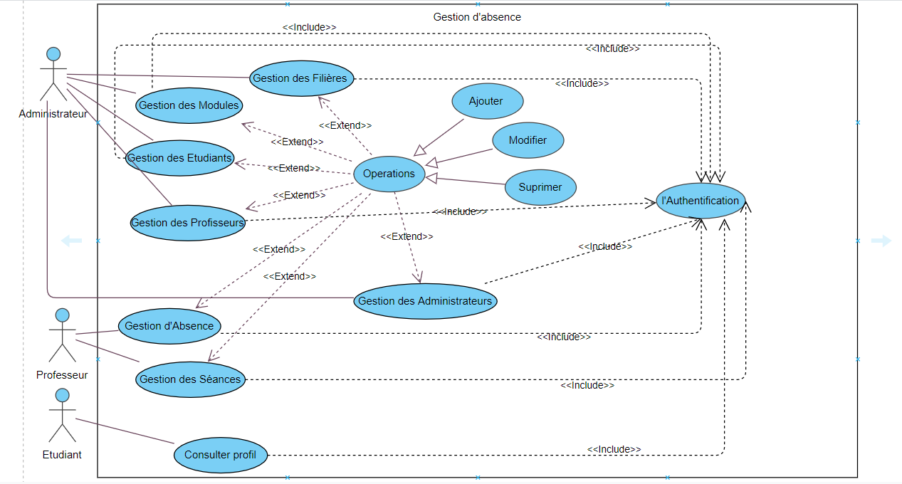
Diagramme de cas d’utilisation

Slide 4
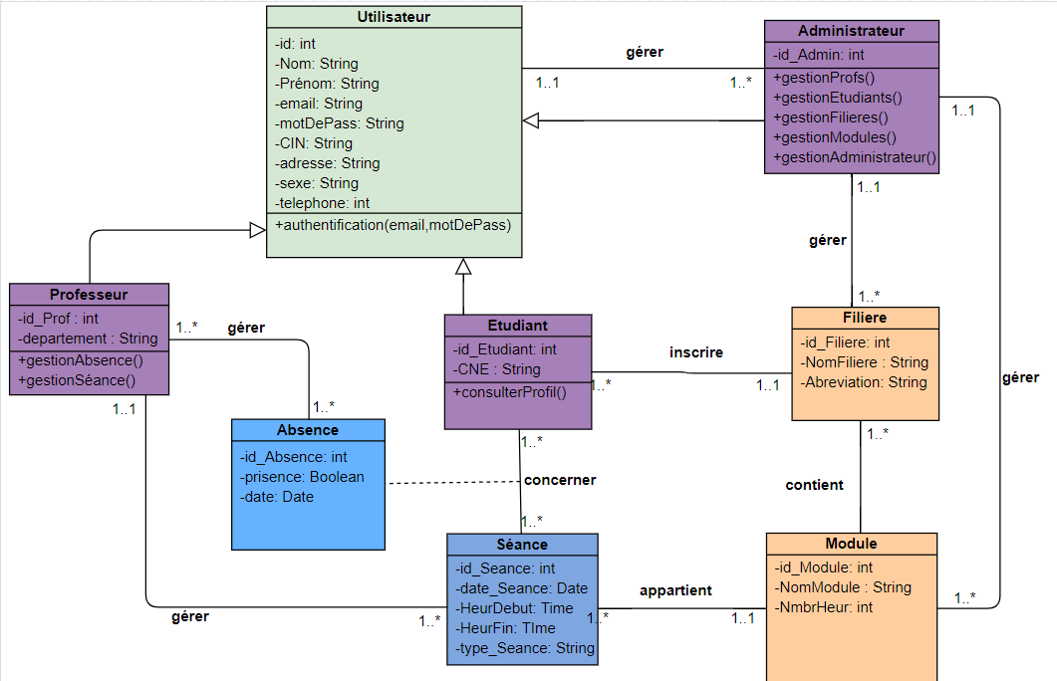
Diagramme de classes

Slide 5
Conclusion

